Slide 1
Gesellschaftswissenschaften
Cartoon by Gabriel Giger
Warnung!
Die Fächer des Fachbereichs Gesellschaftswissenschaften können zu
Einsichten führen und verursachen Bewusstsein!
Und dies über Vergangenheit, Gegenwart und Zukunft!

Slide 2
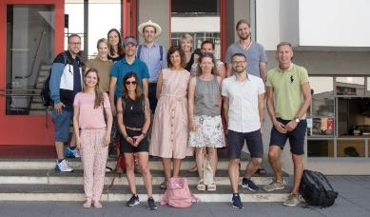
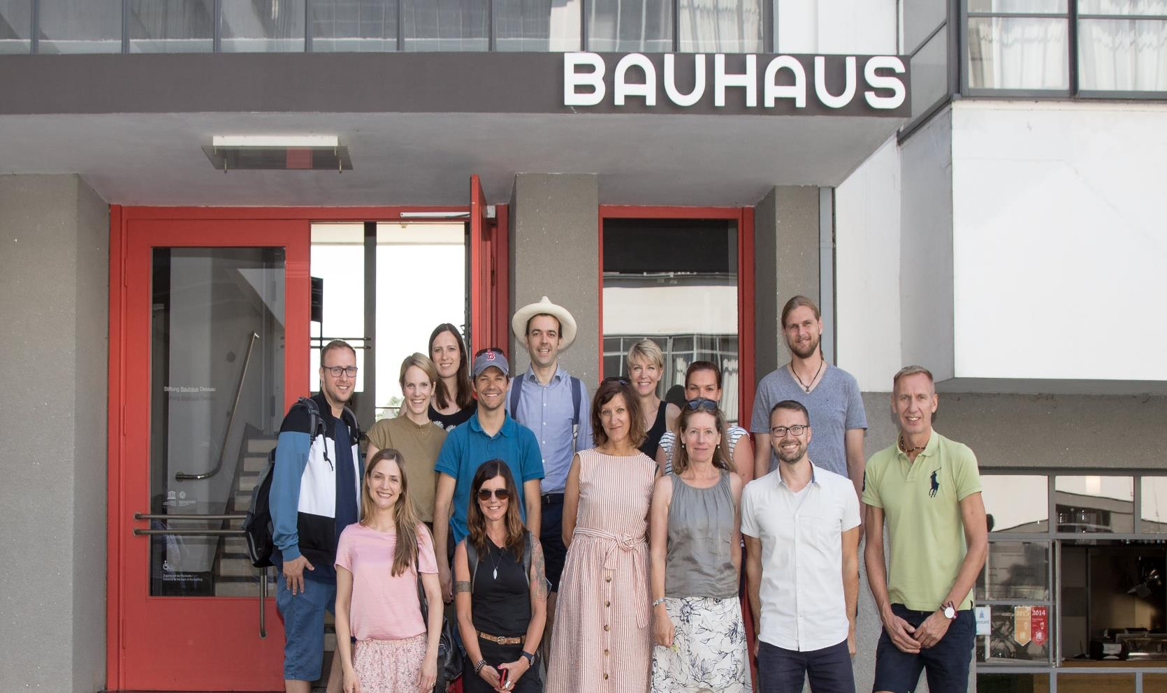
…und das in folgenden Fächern und Abteilungen der Anna-Freud-Schule:
Berufliches Gymnasium | Fach-und Berufsoberschule | Berufsfachschule Sozialassistenz
Geschichte Sozialwissenschaften Politische Wissenschaften | Soziologie Sozialkunde Politische Wissenschaften | Soziologie/ Lernfeld 1 Sozial-und Wirtschaftskunde
Fachbereichsausflug nach Dessau im Sommer 2019

Slide 3
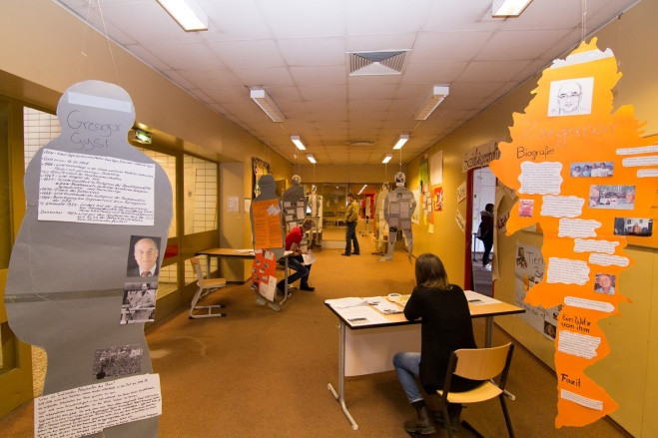
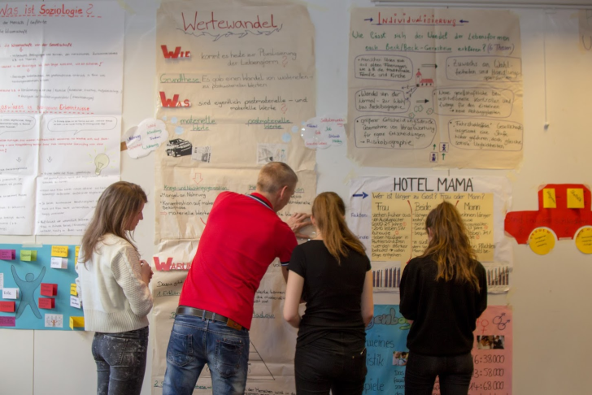
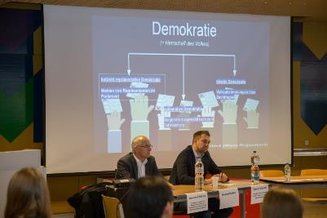
Sozialwissenschaften
Das Fach Sozialwissenschaften ist neben Psychologie und Pädagogik ein Spezialfach an der Anna-Freud-Schule. Es ist ein sehr aktuelles und vielfältiges Fach, weil es soziale, wirtschaftliche, politische und rechtliche Fragen untersucht. Das Fach kann in Klasse 11 als Profilkurs, später als Grund- oder Leistungskurs belegt werden und wenn Corona nicht wäre, wäre Sie heute hier…

Slide 4
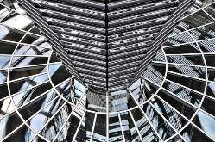
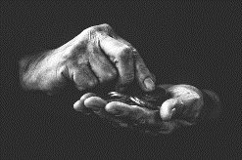
Sozialwissenschaften Semesterinhalte
Q1: Soziologie
Abweichendes Verhalten und Devianz z.B. Jugendkriminalität
Struktur der Gesellschaft: Klassen oder Schichten oder Milieus?
Gesellschaft im Wandel: Lebensformen (Familie, Patch-Work, Single)
Arbeitsformen (Fließband oder Home Office)
Q2: Wirtschaft
Grundfragen des Wirtschaftens
Wirtschaftssysteme: Liberalismus/Kapitalismus, Sozialismus/Planwirtschaft, Soziale Marktwirtschaft (BRD)
Konjunkturverläufe und Wirtschaftskrisen, Konjunkturpolitik)
Q3: Politik und Recht
Grundlagen der Demokratie und des Rechtsstaates
Konflikte in Demokratie und Rechtsstaat
Europa (Konflikte und Kooperationen)
Q4: Globalisierung
…aus soziologischer, wirtschaftlicher und politischer Sicht
Globales Wirtschaften (z.B Freihandel vs. Protektionismus)
Soziale und Kulturelle Beziehungen zwischen Menschen verschiedener Länder und Kulturen (z.B. clash of cultures)

Slide 5
Sozialwissenschaften Methoden
Analyse von Statistiken, Karikaturen, Sachtexten und Fallbeispielen
Expertenbefragung, Exkursionen, Workshops
Präsentationen von Sachverhalten
(PPP, Referat, Plakat)
Verfassen von Stellungnahmen -Beurteilung von Sachverhalten anhand von Kriterien
Diskussionen und Streitgespräche
Kleine Forschungsprojekte zu Hypothesen

Slide 6
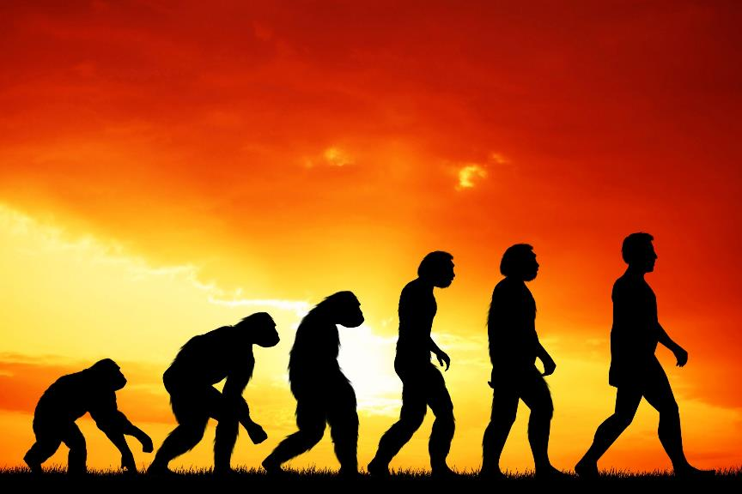
Geschichte
Einführungsphase
Familiengeschichte
Geschichte Berlins
Geschichte Deutschlands
Entstehung moderner Strukturen in Staat und Gesellschaft
Wie sind wir zu dem geworden, was wir heute sind?
Was wird aus uns werden?
Wer sind wir?
Wo kommen wir her?

Slide 7
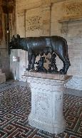
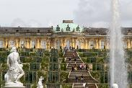
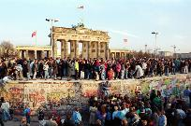
Semesterinhalte Geschichte
1. Semester
Die Grundlagen in
Antike und Mittelalter
Demokratie am Beispiel der attischen Polis
Die republikanische Verfassung am Beispiel Roms
Freiheit im Mittelalter am Beispiel der Stadt
2. Semester
Von der Frühen Neuzeit
bis ins 19. Jahrhundert
Gesellschaft und Staat im Zeitalter der Aufklärung
Bürgerliche Revolutionen (England, USA, Frankreich, Deutschland 1948/49)
Abb. 8.1
Abb. 8.3
4. Semester
Die bipolare Welt nach 1945
Die doppelte deutsche Geschichte (BRD/DDR)
Der Ost-West-Gegensatz (Kalter Krieg)
3. Semester
Die modern Welt und ihre Krisen: Demokratie und Diktatur
Die Weimarer Republik
Herrschaft des Nationalsozialismus
Abb. 8.2
Abb. 8.4

Slide 8
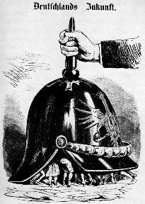
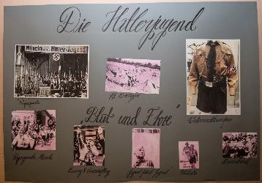
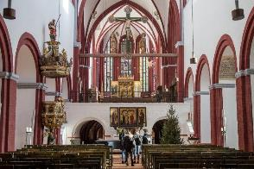
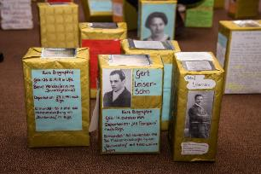
Zugänge zur Geschichte
Abb.9.3
Exkursionen
Abb.9.2
Plakate
Karikaturen
Abb.9.1
Fachbezogene Kompetenzen
Methodenkompetenz
Deutungskompetenz
Analysekompetenz
Urteils- & Orientierungs-kompetenz
Narrativität
Projekte
Abb.9.4
Abb.9.5
Historische Quellen

Slide 9
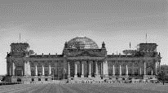
Politische Wissenschaft
Berufliches Gymnasium:
Einführungsphase: Demokratie: Entstehung, Organisation u. Partizipation
Q1: Demokratie in Theorie und Praxis
Q2: Verfassungsrecht-liche Grundlagen der BRD/ Globales Wirtschaften contra nationale Politik
Q3: Die EU- Etappen, Institutionen, Erweiterung, Machtfaktor
Q4: Internationale Entwicklungen im 21. Jhd.
Globalisierung, Internationale Konflikte
Fach- und Berufsoberschule
FOS 11
1. Hj.: Menschenrechte weltweit
2. Hj.: Grundzüge des politischen Systems in der BRD
FOS/BOS 12
1. Hj.: Demokratie (Prinzipien, System BRD, Gefahren)
2. Hj.: Die Europäische Union (Geschichte, Institutionen, Funktions-weise)
FOS/BOS 13
Hj.: Sozialer Wandel
Hj.: Globalisierung
Berufsfachschule
1. Ausbildungsjahr: Grundrechte, Menschenrechte, Kinderrechte, Demokratie und Partizipation von Kindern
Partizipation im Arbeitsleben, Arbeitsrecht, Tarifverträge und Tarifverhandlungen
2. Ausbildungsjahr:
Der Sozialstaat: Geschichte, Gerechtigkeit, Vorsorge, Versicherungen
Globalisierung: Ursachen, Chancen und Risiken
Die Europäische Union: Integration, Institutionen und Organe, Wirtschaftsfaktor

Slide 10
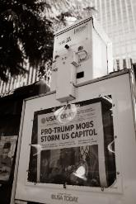
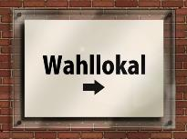
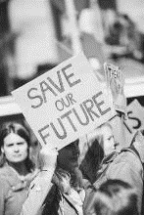
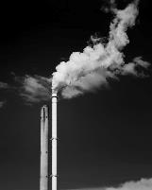
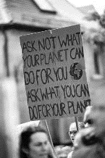
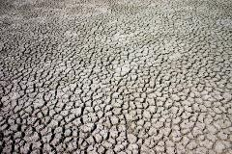
Methoden im Fach PW und SK
„Wahlen alleine machen noch keine Demokratie“ – Barack Obama
Was macht eine Demokratie aus? Wie kann ich partizipieren? Wie gestalten wir die Zukunft nachhaltig und sozial gerecht?
Der Politikunterricht bietet die Möglichkeit komplexe politisch-gesellschaftliche Probleme zu analysieren, zu verstehen und zu diskutieren.
Analyse und Beurteilung von aktuellen politischen Fragestellungen
Gruppenpuzzle, Stationenlernen, Partnerbriefing, Schreibgespräche, etc.
Talkshow, Podiums-diskussionen, Planspiele,
Exkursionen, Workshops
Internetrecherche, Internetrallye, Quiz, Podcasts, etc.
Lesen, Verstehen und Verfassen von Texten zu ausgewählten Kontroversen

Slide 11
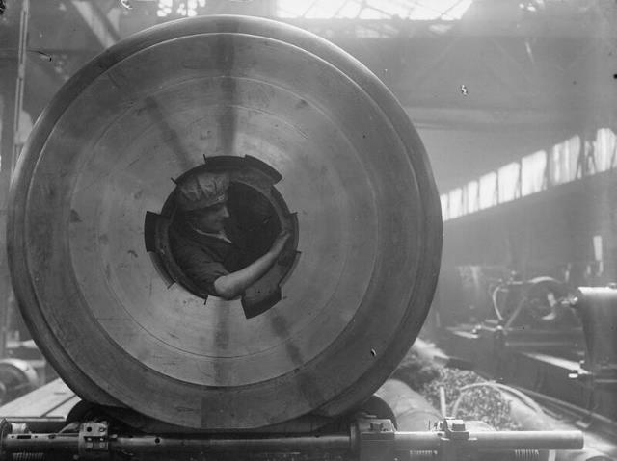
Das Fach „Soziologie“ …in der Fach- und Berufsoberschule …und in der sozialpädagogischen Assistenz
„wie bin ich ‚ich‘ geworden?“
„wie funktionieren soziale Gruppen?“
„was ist soziale Ungleichheit?“
„was ist mein Platz in der Gesellschaft?“
Arbeiterinnen in einer Waffenfabrik, England, 1914 (G.P. Lewis/Public Domain Review)

Slide 12
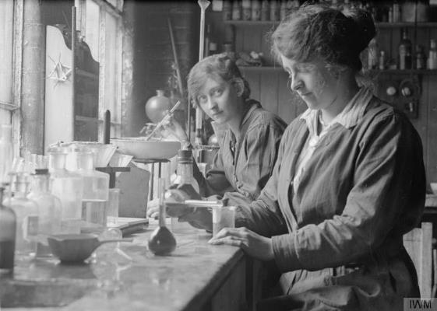
Soziologie: „was ist das eigentlich?“
Mit der Soziologie versucht die moderne Gesellschaft, sich selbst zu beschreiben. Der Soziologie geht es darum, die menschlichen Beziehungen zu verstehen, die wir „Gesellschaft” nennen. Ihr Werkzeug sind ihre analytischen Begriffe.
Alltag & Lebenswelt
Normen & Werte
Persönliche Identität & soziale Ungleichheit
Handeln
Individuum & Gesellschaft
Kommunikation
Chemielabor einer Zuckerfabrik, Manchester, 1918 (G.P. Lewis/Public Domain Review)

Slide 13
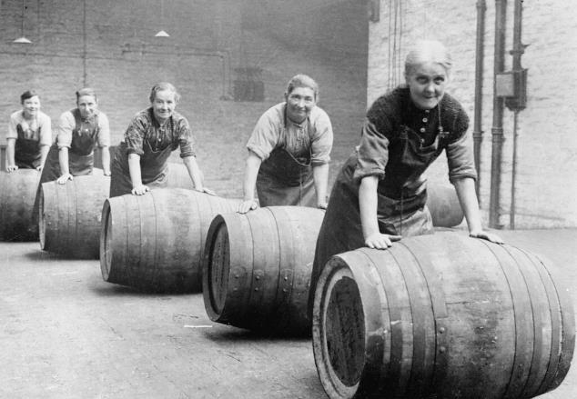
Soziologie: „wie arbeitet man in der Soziologie?“
Wie die Forschung an den Universitäten nutzen wir auch im Unterricht soziologische Methoden, um die Welt um uns herum zu verstehen.
Statistische Daten
Interviews
Biographische Analysen
Schreiben von Essays und Stellungnahmen
Expertenbefragungen
Arbeit mit Fallbeispielen
Rollenspiele & Streitgespräche
Arbeiterinnen in einer Brauerei, England, 1918 (G.P. Lewis/Public Domain Review)

Slide 14
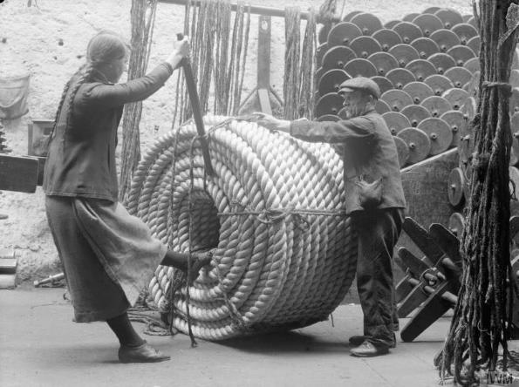
Soziologie: „was erwartet mich?“ (FOS/BOS)
In den Jahrgängen 11 bis 13 der FOS und BOS arbeiten wir an einer Vielzahl von Gegenständen – immer mit unserer analytischen „Brille“, aber nah an der Praxis sozialer Berufe.
Sozialisation
Soziale Ungleichheit
Klassen, Schichten und Milieus
Armut & Reichtum
Soziale Gruppen & Rollen
Vielfalt der Lebensformen
Wandel der Arbeit
Abweichung & Kriminalität
Familie im Wandel
Arbeiter in einer Seilfabrik, Schottland, 1918 (G.P. Lewis/Public Domain Review)

Slide 15
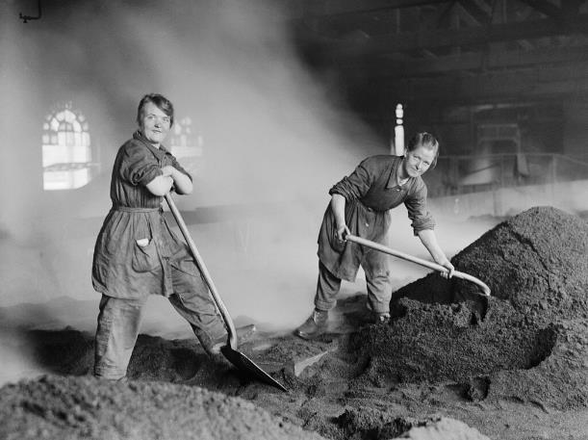
Soziologie: „was erwartet mich?“ (Sozialassistenz)
Im Ausbildungsgang „sozialpädagogische Assistenz“ ist die Soziologie („Lernfeld 1“) eng an die praktische Ausbildung in Kindergärten und sozialer Arbeit geknüpft.
Berufliche Identität
Kommunikation
Teamarbeit
Soziale Ungleichheit
Erziehung und Sozialisation
…und Bildung
…und Gesundheit
Wandel der Familie
Geschlecht: „Sex“ & „Gender“
Kinderarmut
Heizerinnen in einer Zuckerfabrik, Schottland, 1918 (G.P. Lewis/Public Domain Review)

Slide 16
Wirtschaftswissenschaften Quartalsthemen und mögliche Fragestellungen
Wie gründe ich ein Start-Up?
Q1 Unternehmen in der Marktwirtschaft
Q2 Arbeitnehmer in Unternehmen
Q3 Wirtschaftspolitik, Konjunkturpolitik
Q4 Staat und Wirtschaft
Wie sieht die Arbeit von morgen aus?
Was ist der richtige Preis für mein Produkt?
Ist die Digitalisierung wirklich ein Vorteil?
Ist Facebook als einzelnes Unternehmen zu mächtig?
Was kann ich als Arbeiter mitbestimmen?
Wie bringt die Bundes-regierung die Wirtschaft nach Corona wieder in Schwung?
Sind Schulden wirklich ein Nachteil?
Ist das Finanz-system außer Kontrolle?
Wirtschafts-wachstum um jeden Preis?
Was sind die Chancen und Risiken der Globalisierung?

Slide 17
Wirtschaftswissenschaften Methoden und Arbeitsweisen
Methoden u. Arbeitsweisen
Simulation einer Unternehmens-gründung
Marketing-konzept gestalten
Bilanzen erstellen
Exkursionen zu Unternehmen
Diagramme analysieren
Einladung von Experten aus Wirtschaft und Gewerkschaft
Maßnahmen der Politik beurteilen

Slide 18
Bildquellen
2-3 eigene Bilder
7.1 http://centermarketing.com/blog/wp-content/uploads/2014/12/evolution.jpg, Stand: 22.01.2021
8.1 eigenes Bild
8.2 eigenes Bild
8.3 https://www.dhm.de/fileadmin/medien/lemo/images/d2942778.jpg, Stand: 22.01.2021
8.4 https://www.hdg.de/lemo/bestand/objekt/foto-maueroeffnung-brandenburger-tor.html, Stand: 22.01.2021
9.1 Karikatur aus dem österreichischen Satiremagazin Kikeriki, 22. August 1870 (https://upload.wikimedia.org/wikipedia/commons/8/85/Deutschlands_Zukunft.jpg), Stand: 22.01.2021
9.2 eigenes Bild
9.3 eigenes Bild
9.4 eigenes Bild
9.5 Wappenbrief für die Familie Rottengatter, ausgestellt von Kaiser Friedrich III. in Ulm am 21. Juni 1473 (StA Ulm, AV); Sammlung des Vereins für Kunst und Altertum in Ulm und Oberschwaben; Stadtarchiv Ulm (StA Ulm, AV) (https://upload.wikimedia.org/wikipedia/commons/9/9a/Wappenbrief_Rottengatter_1473.jpg), Stand: 22.01.2021
9-10;16. pixabay.com/lizenzfreie Bilder

